Slide 1
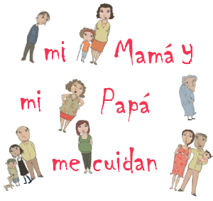
¿Cómo identificar cuando un niño/a
es víctima de maltrato?
Señales físicas repetidas
(moretones, rasguños, quemadura). * Niñas sucios, mal olientes, con
ropas rotas y desabrigadas, etc. * Cansancio o apatía permanente
(se suele dormir en clases). * Cambio significativo en la conducta
escolar sin motivo aparente. * Conductas agresivas y/o rabietas
severas y persistentes. * Relaciones hostiles y distantes. * Conducta agresiva, rebelde o en
extremo sumisa. * Trastornos de desarrollo,
especialmente en el área del
lenguaje. * Enfermedades repetidas que no
son atendidas adecuadamente. * Ausencia a controles de salud
Alto ausentismo escolar.
Niñas solas, con falta de
supervisión de adultos.
Tipos de
maltratos
ESCUELA NORMA DE
EDUCACION PREESCOLAR
YANNELY TANAIRY LLANAS
3°A N° L: 16

Slide 2
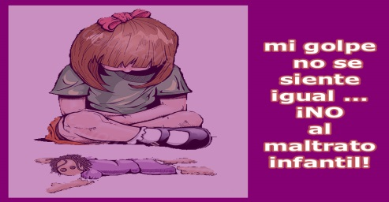
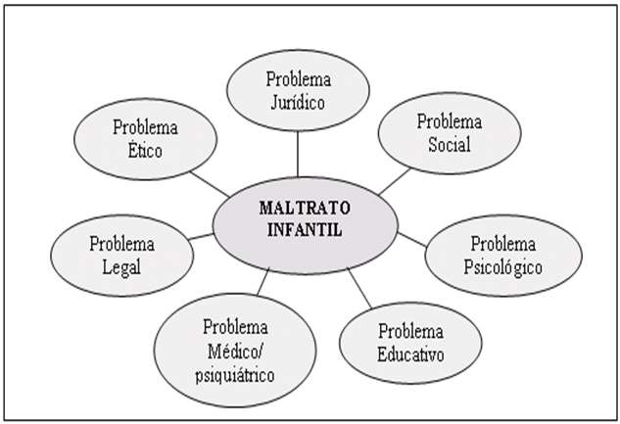
Maltrato infantil: Son las acciones u omisiones con la
intención de hacer un daño inmediato
al niño o niña. El agresor concibe el daño
como el fin principal de su agresión.
Crea un síndrome en la víctima que
sobrevive, conocido como "Síndrome de
maltrato infantil". Se conocen tres
formas principales de maltrato infantil:
físico, emocional o psicológico y por
abandono o negligencia
Maltrato físico:
Toda agresión que puede o no tener
como resultado una lesión física,
producto de un castigo único o repetido,
con magnitudes y características variables.
Leve: tirar el pelo o las orejas, empujar
o zamarrear, cachetadas o palmadas,
patear, morder. Grave: quemar con algo,
golpear con objetos, golpizas, amenazar
o agredir con cuchillos o armas.
Abandono y negligencia:
Se refiere a la falta de protección y cuidado
mínimo por parte de quienes tienen el deber
de hacerlo y las condiciones para ello.
Existe negligencia cuando los responsables
de cubrir las necesidades básicas de los
niños no lo hacen.
Violencia sexual: Conductas sexuales, coercitivas o no
, impuestas a una persona menor de edad,
por una persona mayor, que puede ser
físicamente superior, con más experiencia,
que utiliza incorrectamente su poder o
autoridad. En la violencia sexual se hace
referencia a: Abuso sexual: Puede llevarse a cabo sin
necesidad de temer contacto físico con la
víctima o bien teniendo ese tipo de contacto.
El abusador busca tener gratificación sexual. Explotación sexual comercial de
niños y niñas:
supone la utilización de las personas
menores de 18 años para relaciones sexuales
remuneradas, pornografía infantil y
adolescente, utilización de niñas y niños en
espectáculos sexuales donde exista además
el intercambio económico o pago de otra
índole para el menor o para un tercero
intermediario.
Maltrato emocional o
psicológico:
El hostigamiento verbal habitual por medio
de insultos, críticas, descréditos,
ridiculizaciones, así como la indiferencia
y el rechazo explícito o implícito hacia el
niño, niña o adolescente. También se
incluye el rechazo, el aislamiento,
aterrorizara los niños o niñas, ignorarlos y
corromperlos. Por ejemplo, decirle que no
se le quiere, encerrarlo, insultarlo o decirle
garabatos, burlarse de él frente a terceros,
amenazarlo con golpearlo.

